Slide 1
Zahraniční open access zdroje z pohledu knihovnické praxe
Mgr. Adéla Jarolímková, Ph.D.
Národní lékařská knihovna

Slide 2
Druhy OA zdrojů
Časopisy – http://www.doaj.org
Knihy – http://www.doabooks.org, http://www.freebooks4doctors.com
Repozitáře – http://www.opendoar.org/, http://roar.eprints.org/

Slide 3
OA publikování podle oborů
Zdroj: LAAKSO, Mikael a Bo-Christer BJÖRK. Anatomy of open access publishing: a study of longitudinal development and internal structure. BMC Medicine. 2012, roč. 10, č. 1, s. 124-. ISSN 1741-7015. DOI: 10.1186/1741-7015-10-124. Dostupné z: http://www.biomedcentral.com/1741-7015/10/124

Slide 4
OA časopisy podle DOAJ

Slide 5
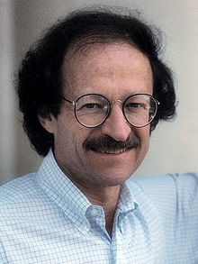
Počátky OA zdrojů v biomedicíně – E-Biomed
5.5.1999 Harold Varmus, ředitel National Institutes of Health zveřejňuje návrh nového systému pro publikování v medicíně pod názvem E-Biomed
Články přístupné zdarma, copyright zůstává autorům
Vědci sami ukládají své práce
Dva způsoby ukládání
S peer-review
Preprinty
Okamžitý přístup
Přínosy
Otevřený přístup k vědeckým publikacím
Zlepšení publikačního procesu
Rychlejší šíření vědeckých informací
Finanční úspory
Zdroj: VARMUS, Harold E. E-BIOMED: A Proposal for Electronic Publications in the Biomedical Sciences. [online]. 1999 [cit. 2012-10-30]. Dostupné z: http://www.nih.gov/about/director/pubmedcentral/ebiomedarch.htm
BAKOVÁ, Adéla. E-prints v medicíně. Ikaros [online]. 2001, roč. 5, č. 3 [cit. 30.10.2012]. Dostupný na World Wide Web: <http://www.ikaros.cz/node/723>. URN-NBN:cz-ik723. ISSN 1212-5075.

Slide 6
Kritika E-Biomedu
Kritika Varmusova návrhu
Nakladatelé, vědecké společnosti
Problém kvality
Přejímání nekvalitního výzkumu do klinické péče
Velké množství prací nízké kvality
Zdroj: KLING, Rob, Joanna FORTUNA a Adam KING. The Remarkable Transformation of E-Biomed into PubMed Central. [online]. 2002 [cit. 2012-10-30]. Dostupné z: https://scholarworks.iu.edu/dspace/bitstream/handle/2022/170/wp01-03B.html

Slide 7
PubMed Central - návrh
30.8.1999 nový návrh pod názvem PubMed Central
Články jsou získávány od vydavatelů
Možné i zveřejnění s embargem
Žádné preprinty
Žádné změny v oblasti autorských práv
První zapojení vydavatelé - The American Society for Cell Biology, European Molecular Biology Organization, Proceedings of the National Academy of Science
Únor 2000 – PubMed Central startuje

Slide 8
Politika otevřeného přístupu NIH
Consolidated Appropriations Act 2008 – zakotvena povinnost každého příjemce grantu NIH umožnit veřejný přístup k článkům, které jsou výsledkem grantové podpory NIH, nejpozději 12 měsíců od zveřejnění v recenzovaném časopise
Autoři článků musí tedy dbát na to, aby smlouva uzavřená s nakladatelem nevylučovala umístění článku do repozitáře
Články jsou ukládány v PubMed Central

Slide 9
PubMedCentral dnes = PMC
Volný přístup ke kompletnímu obsahu
Trvalé uchování kompletního obsahu
Elektronický protějšek ke kolekci tištěných časopisů NLM
Články jsou ukládány vydavateli i autory
Všechny plné texty jsou uloženy v PMC, žádné odkazy na externí úložiště
Propojení s PubMed
PMC International – UKPMC (2007) a PMC Canada (2009)

Slide 10
PMC v číslech
2,5 mil. článků
Časopisy
1333 kompletních titulů
327 NIH portfolio – časopisy, které se zavázaly umístit do PMC všechny články s finanční podporou NIH
1863 selektivní deposit – časopisy nakladatelů, kteří používají hybridní model publikování – v PMC zveřejňují pouze články publikované v režimu open access

Slide 11
PMC časopisy – ještě více čísel
Embargo | Počet titulů
0 | 1121
1-6 měsíců | 56
12 měsíců | 124
24 měsíců | 10
36 měsíců | 21
Podíl open access obsahu | Počet titulů
Kompletní OA | 891
Některé články OA (kompletně archivované časopisy) | 116
Některé články OA (selektivně archivované časopisy) | 1865

Slide 12
Přírůstky PMC

Slide 13
Záznamy v Pubmed v. fulltexty v PMC

Slide 14
PMC a autorská práva
Většina článků podléhá tradičnímu pojetí copyrightu – jsou sice volně přístupné, ale není to otevřený přístup v pravém slova smyslu (free is not always open)
20% článků publikovaných v režimu otevřeného přístupu

Slide 15
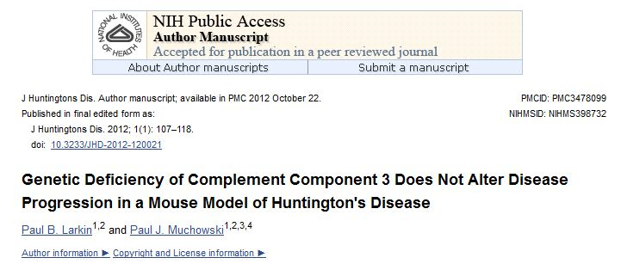
PMC a autorská práva – příklady článků

Slide 16
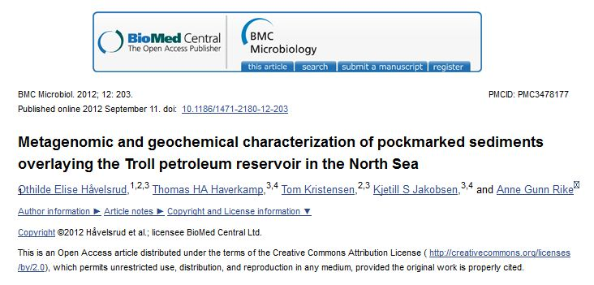
PMC a autorská práva – CC licence

Slide 17
PMC a kvalita
Z 500 biomedicínských časopisů s nejvyšším IF v PMC
53 kompletních titulů s různým embargem
37 titulů NIH portfolio
Nejvyšší IF – PLoS Medicine – 16,269

Slide 18
BioMedCentral
http://www.biomedcentral.com
Vydavatel otevřených časopisů z oblasti biomedicíny
Od roku 2000
Vlastník – Springer Science+ Business Media
220 titulů
Časopisy indexovány v Medline, ISI
Autorská práva zůstávají autorovi, využití CC licence

Slide 19
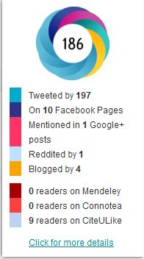
BioMedCentral - příklad
Altmetrics – alternativní metoda hodnocení kvality článku

Slide 20
PLoS – Public Library of Science
http://www.plos.org
Vydavatel otevřených časopisů
PLoS ONE, PLoS Biology, PLoS Medicine, PLoS Computational Biology, PLoS Genetics, PLoS Pathogens, PLoS Neglected Tropical Diseases
PLoS Currents – systém rychlého publikování
Licence CC-BY (citujte autora)

Slide 21
PLoS - příklad

Slide 22
HowOpenIsIt?
http://www.plos.org/about/open-access/howopenisit/
PLOS, SPARC, OASPA
Open Access Spectrum(OAS) - průvodce spektrem mezi otevřeným a uzavřeným přístupem

Slide 23
OAS podle PLoS

Slide 24
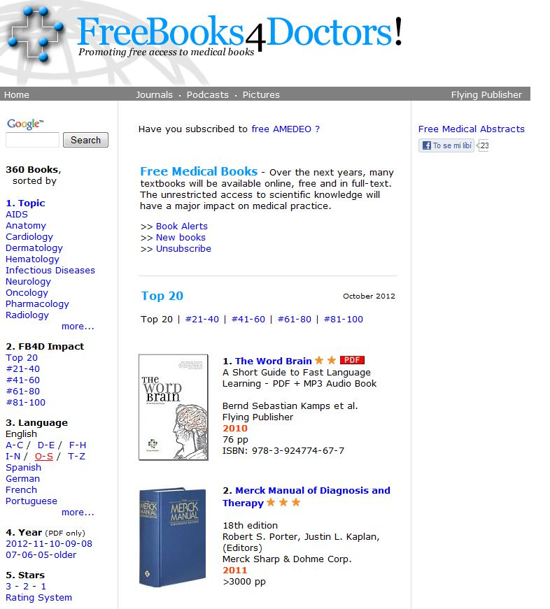
OA knihy
http://www.doabooks.org
http://www.freebooks4doctors.com

Slide 25
Repozitáře
Národní, předmětové, institucionální
Různé druhy dokumentů
Preprinty, postprinty, nakladatelské verze článků
Kvalifikační práce
Výzkumné zprávy
Multimédia
data

Slide 26
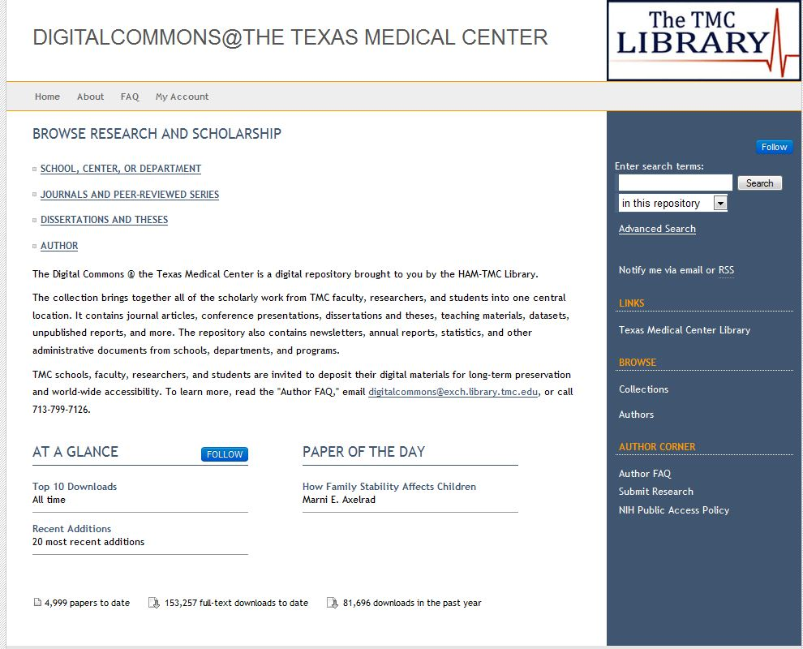
Repozitáře - texty

Slide 27
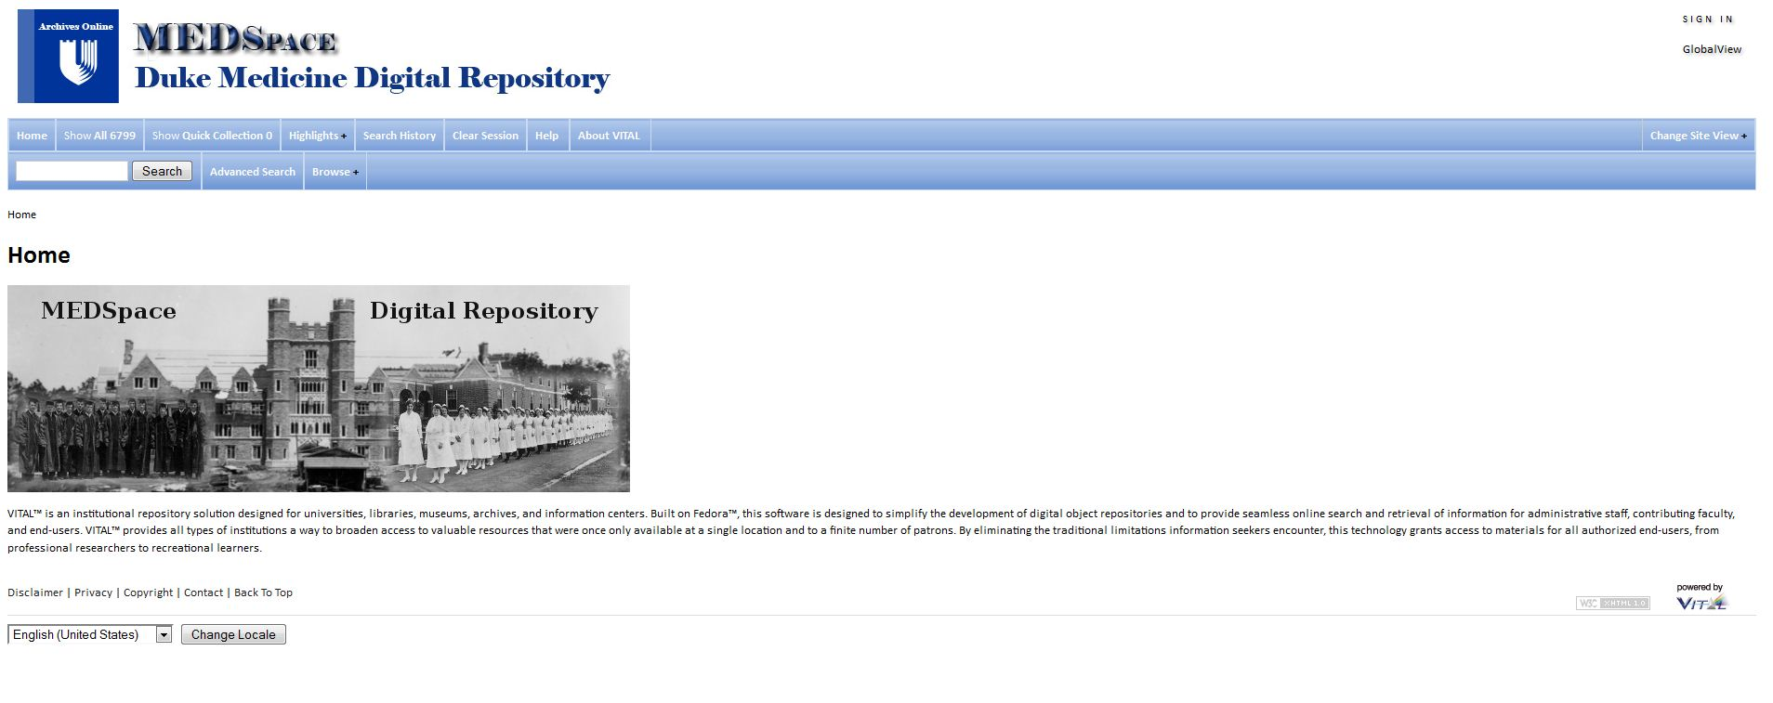
Repozitáře - multimédia

Slide 28
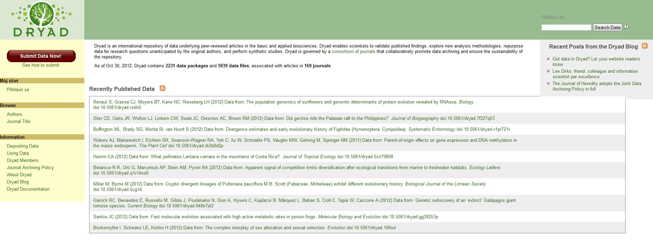
Repozitáře - data

Slide 29
Děkuji za pozornost
jarolimk@nlk.cz

